Slide 1
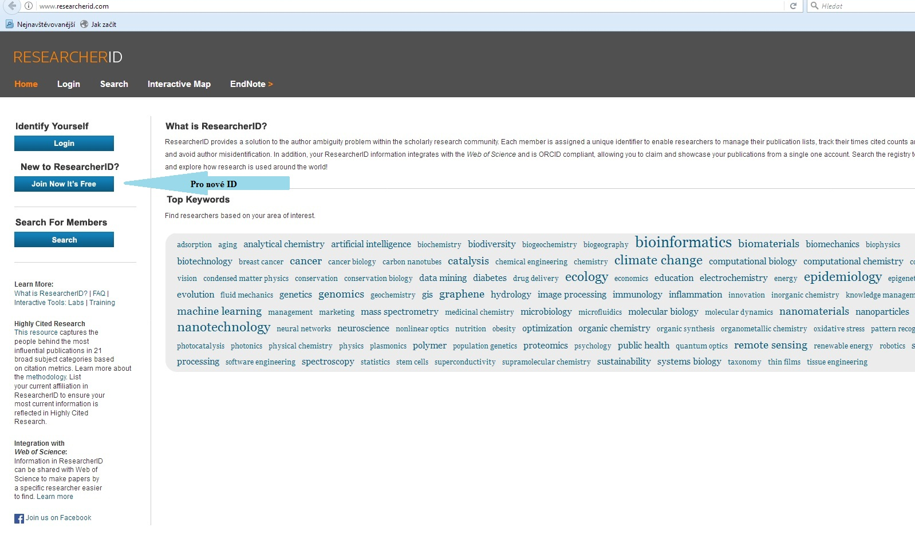
Vytvoření Researcher ID ve WOS – na http://www.researcherid.com

Slide 2
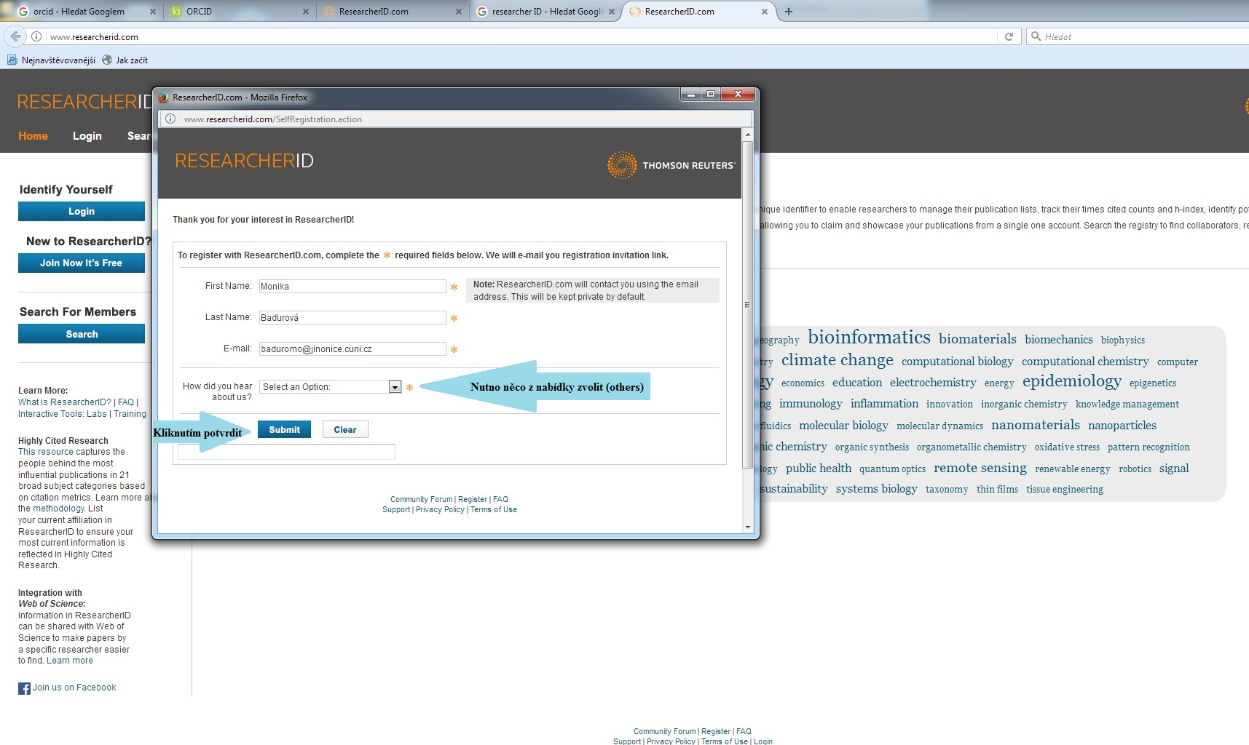

Slide 3
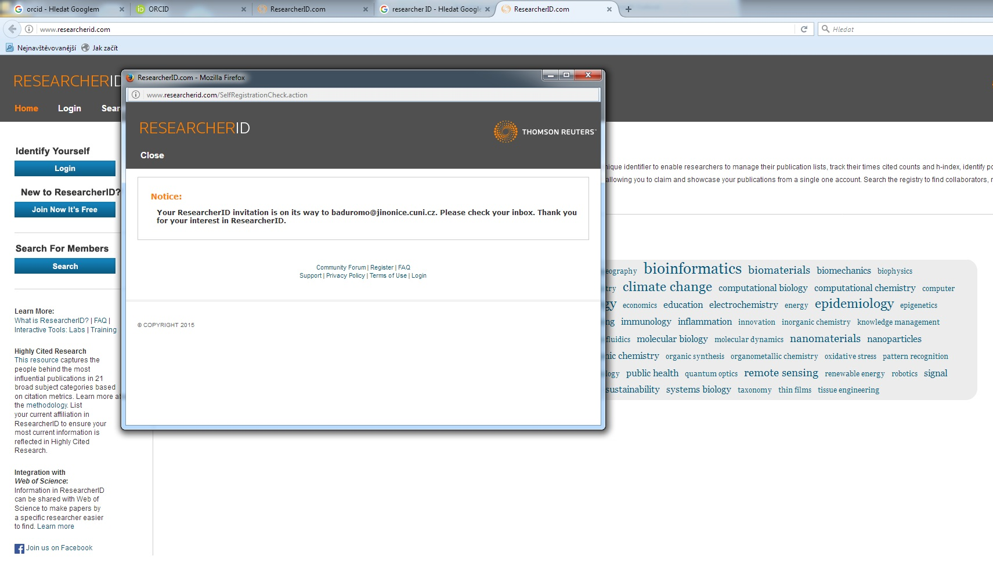
Po odeslání vstupních údajů přijde potvrzovací mail – někdy to může trvat delší dobu

Slide 4
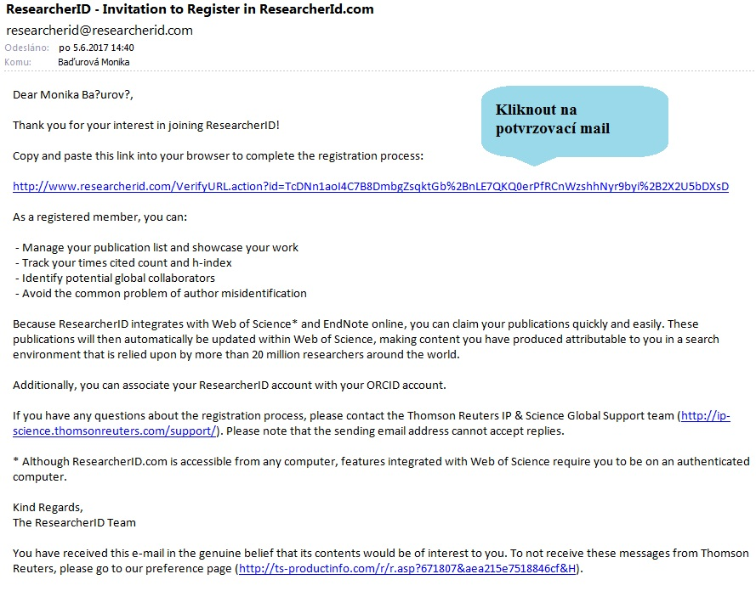

Slide 5
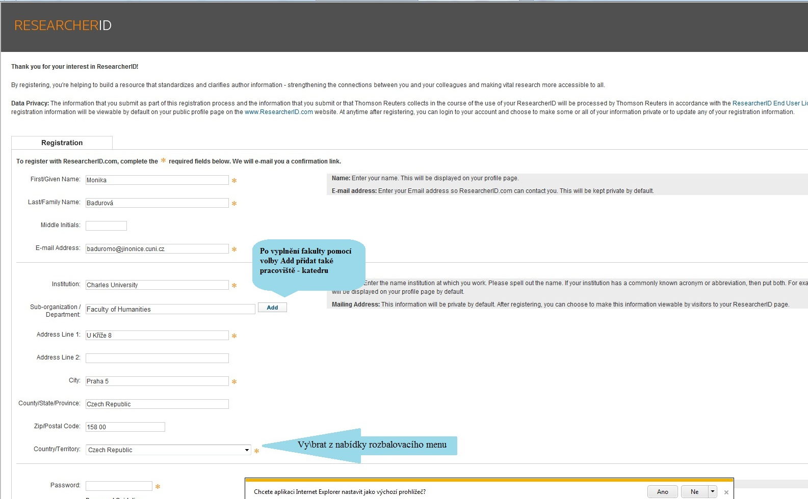
Vyplnění základních údajů profilu – kromě jména a emailu název a adresa zaměstnavatele

Slide 6
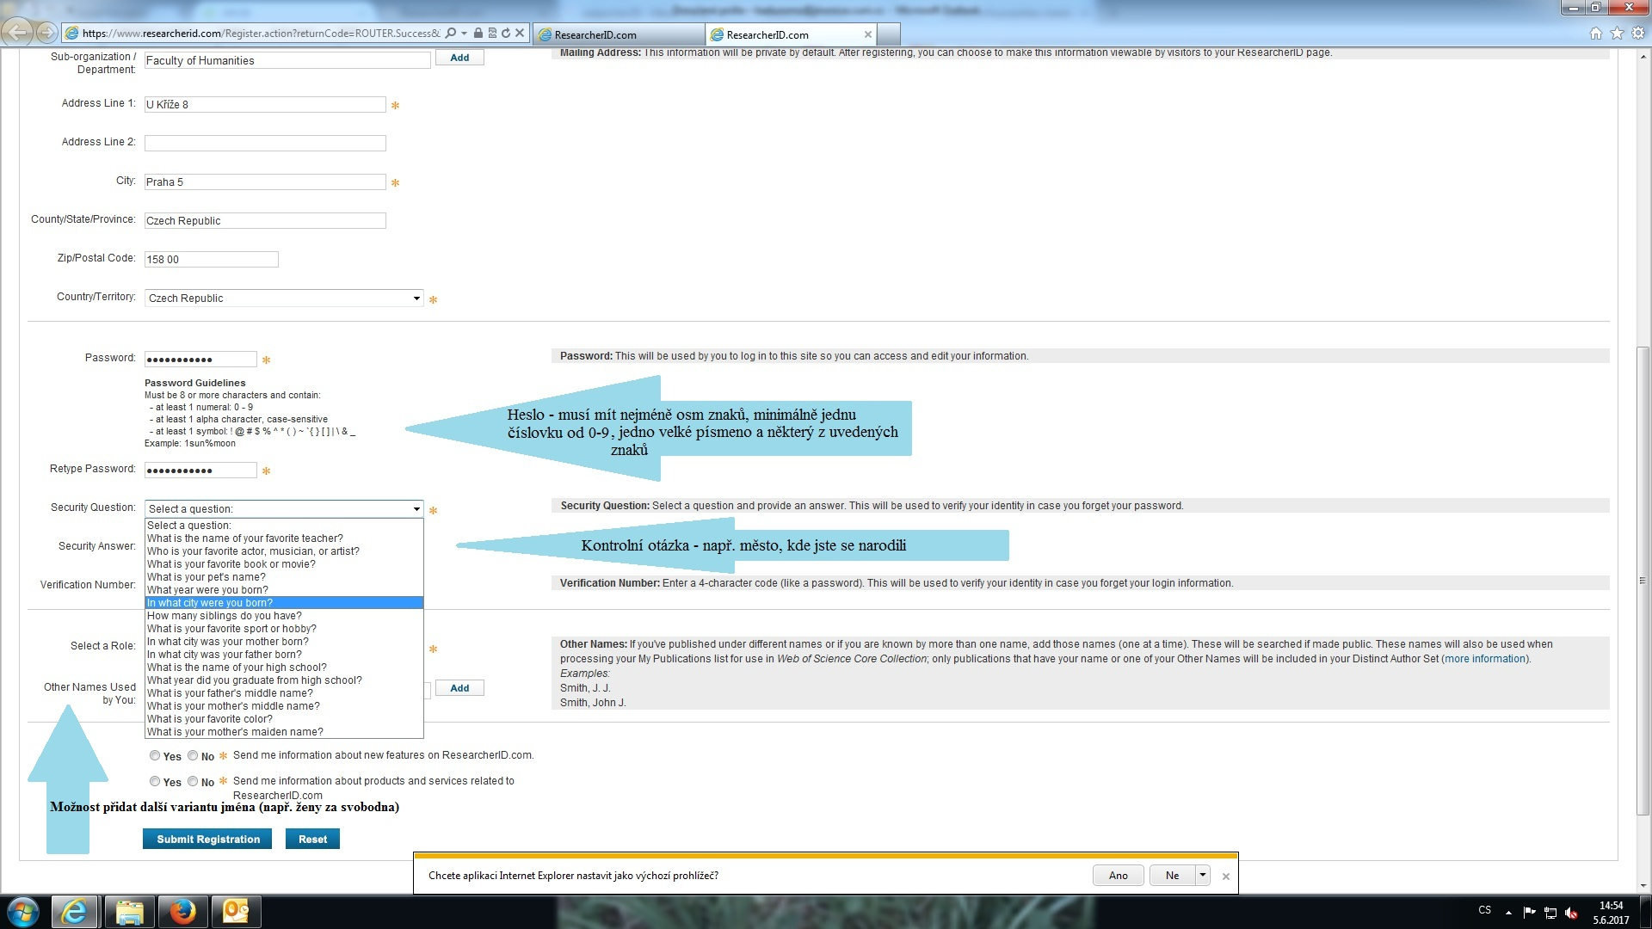
Nastavení hesla, kontrolní otázky pro případ zapomenutí hesla

Slide 7
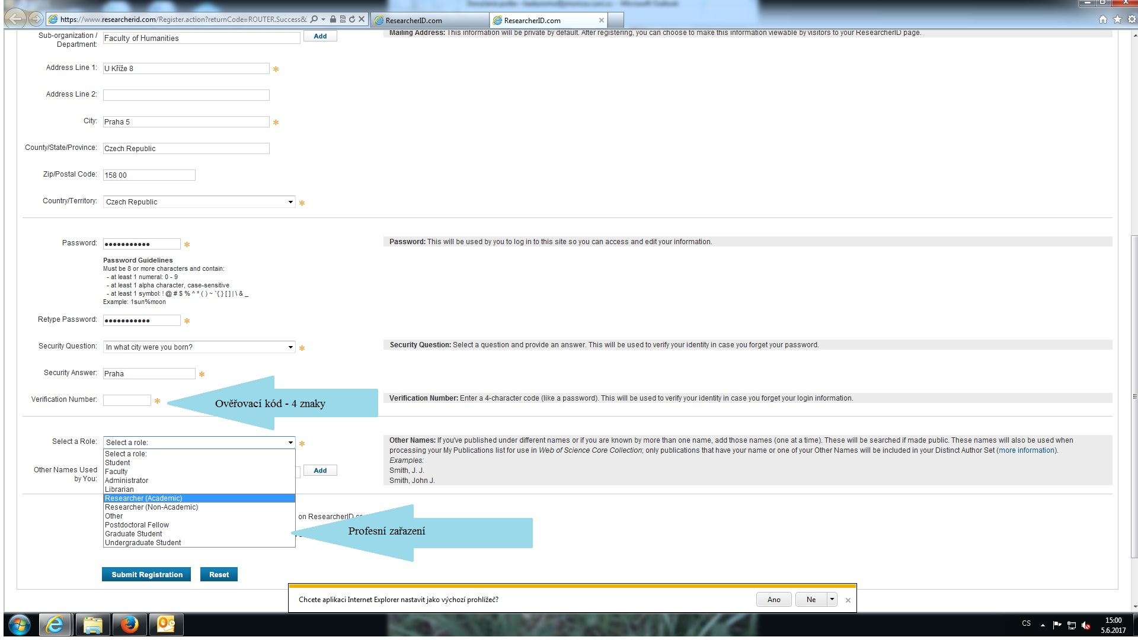
Zadání ověřovacího číselného kódu (pro případ zapomenutého hesla), povolání

Slide 8
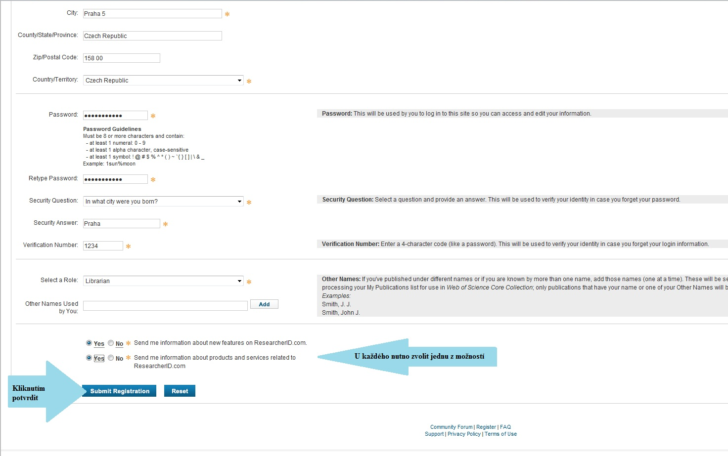

Slide 9
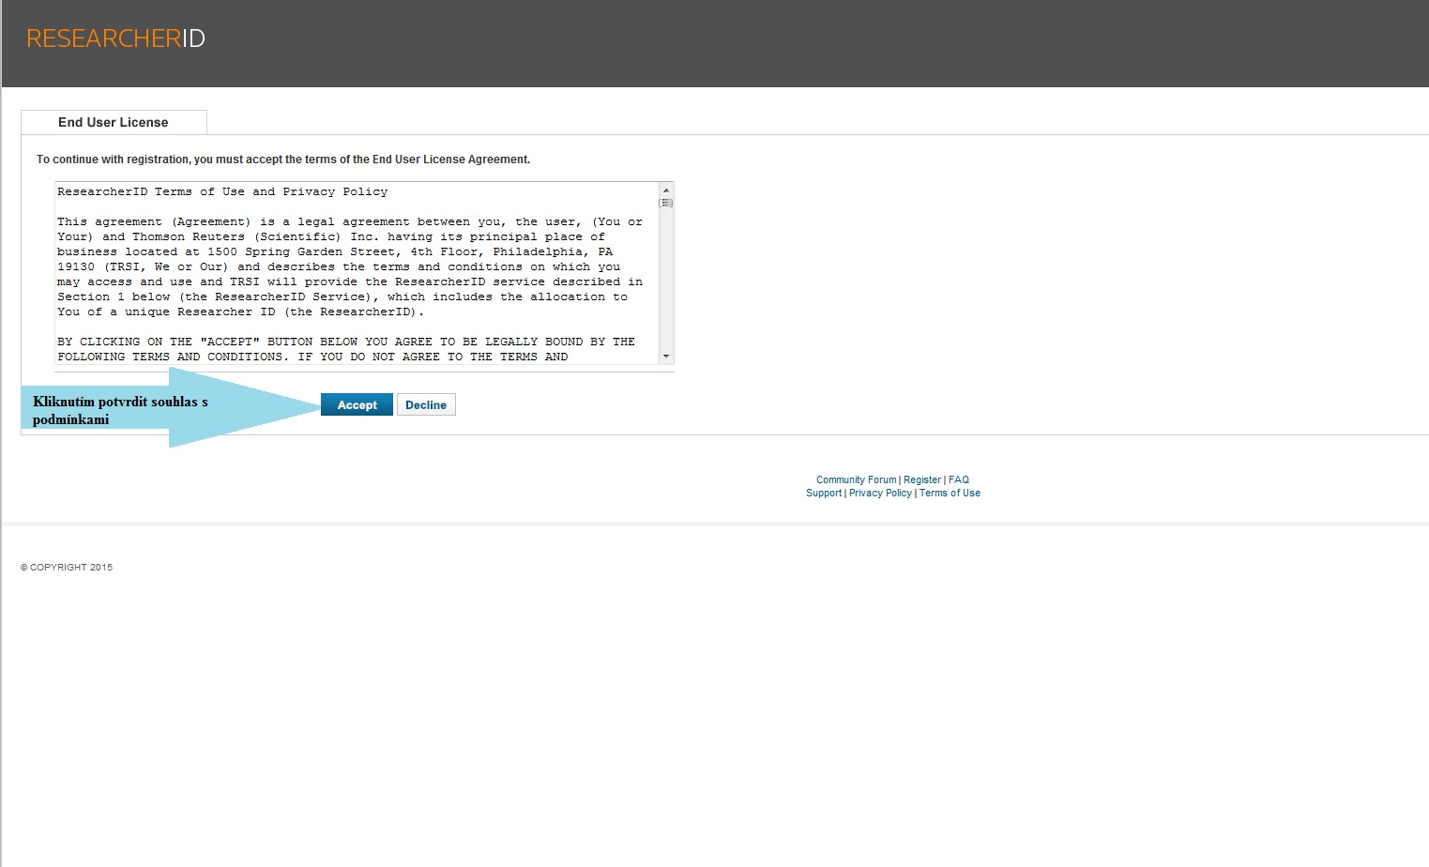

Slide 10
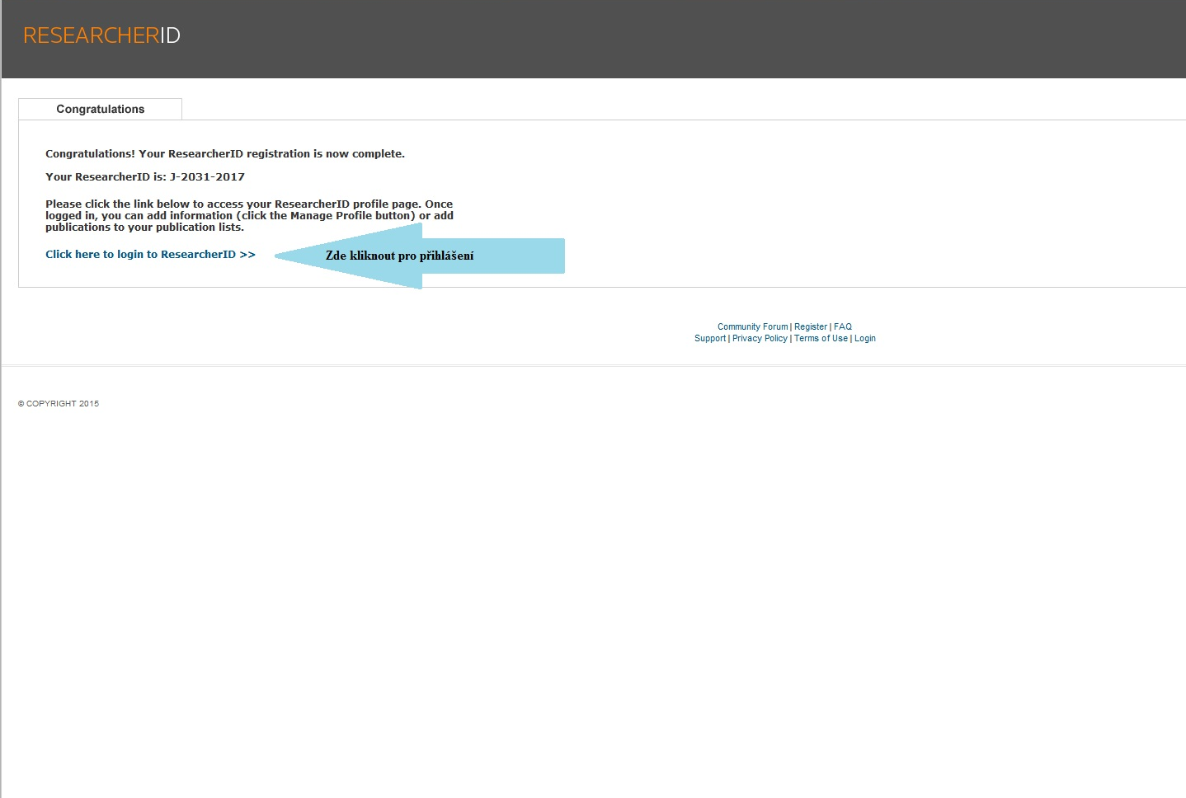

Slide 11
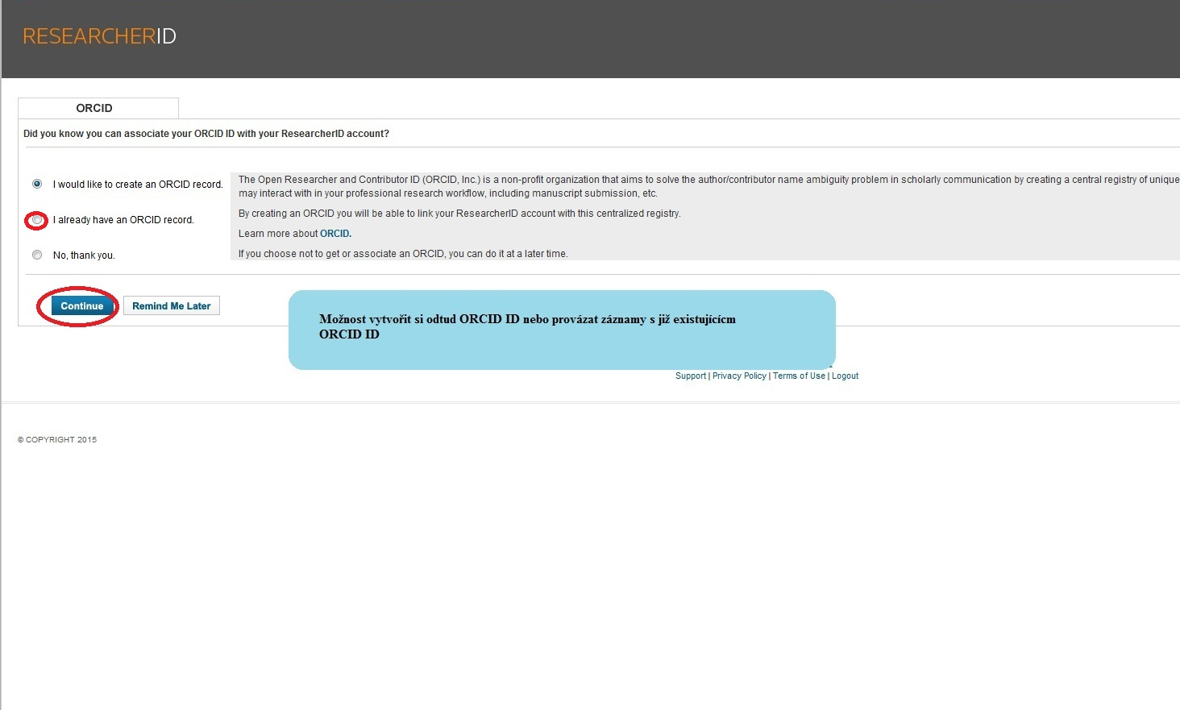
Možnost vytvořit si ORCID z odkazu z WOS nebo provázat existující ORCID s Researcher ID

Slide 12
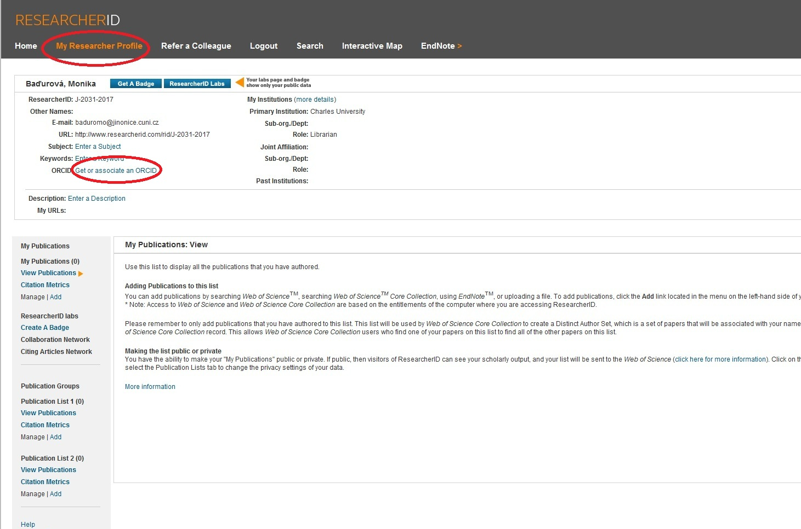

Slide 13
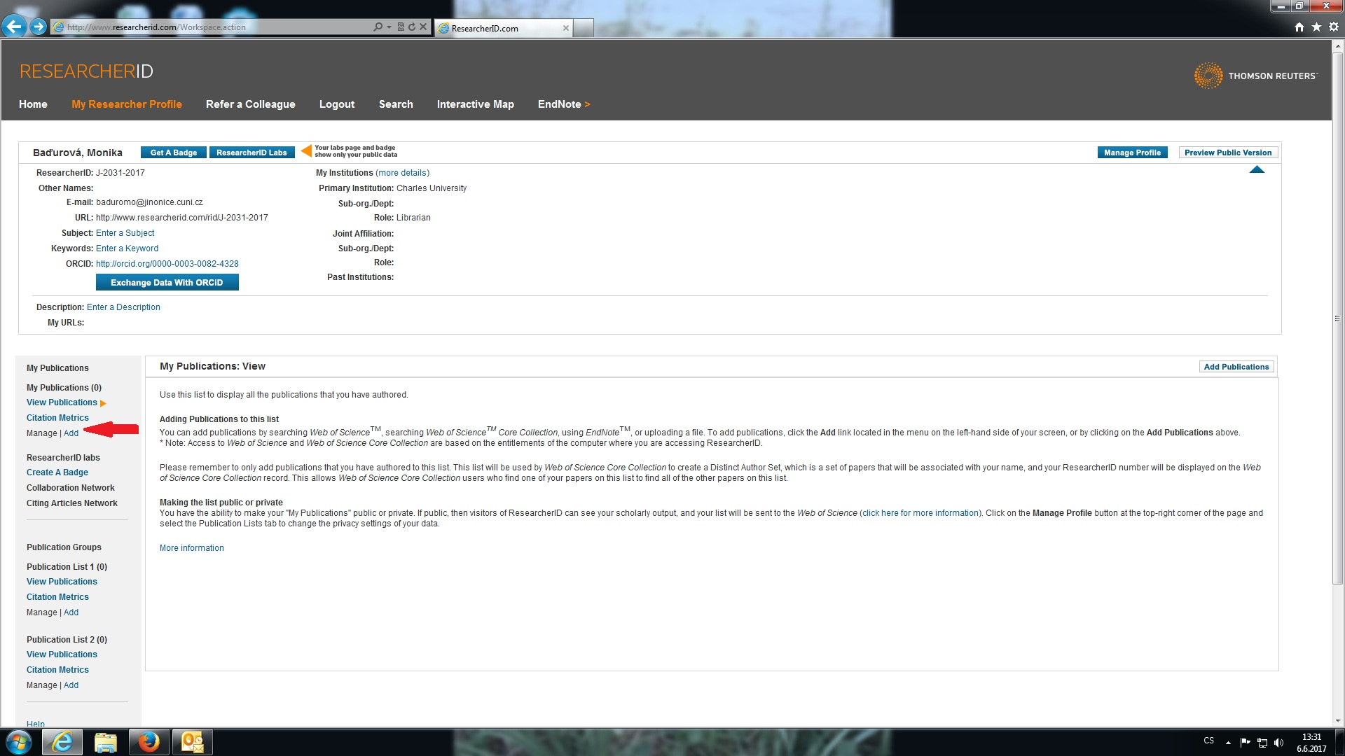
Možnost importu publikací z WOS do ORCID – nejprve je třeba vlastní publikace přiřadit ke svému Research ID

Slide 14
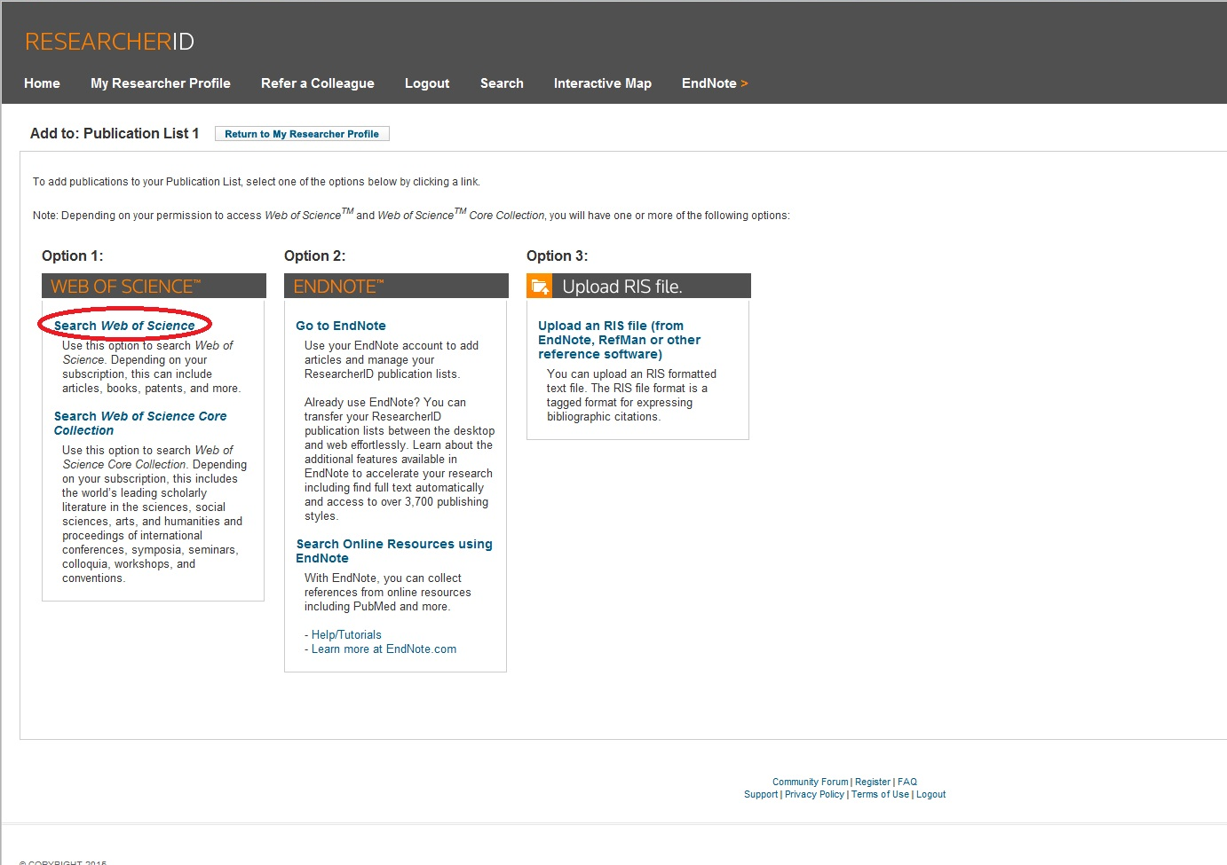

Slide 15
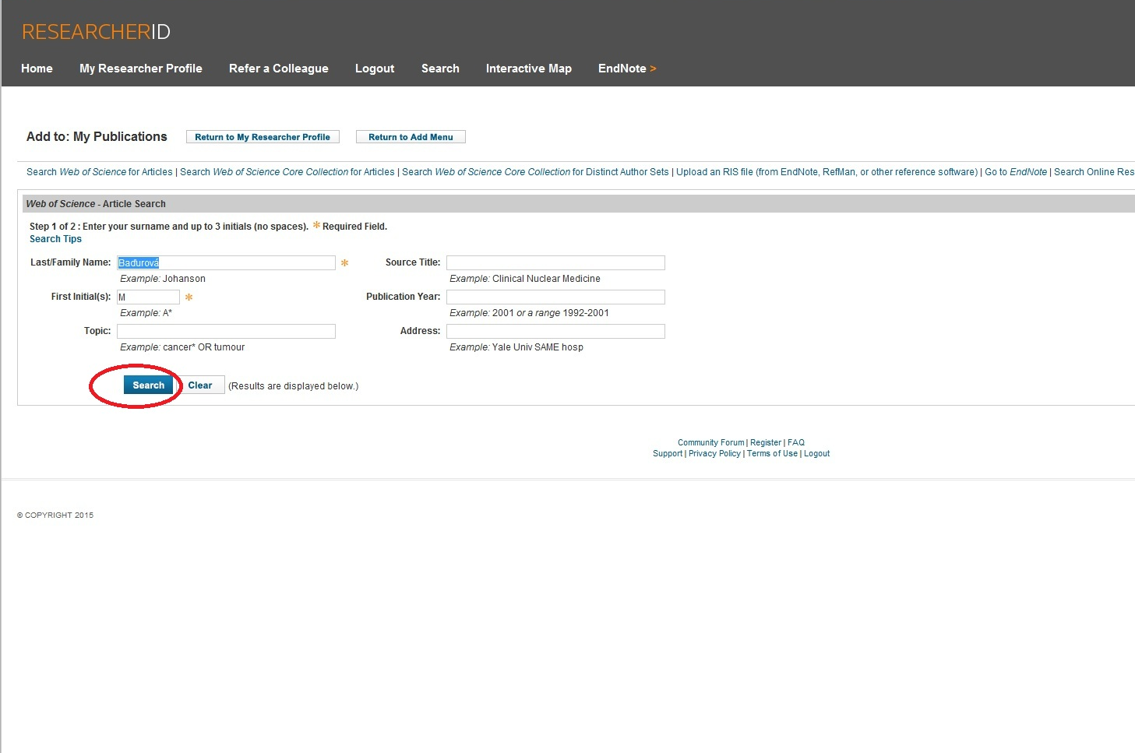

Slide 16
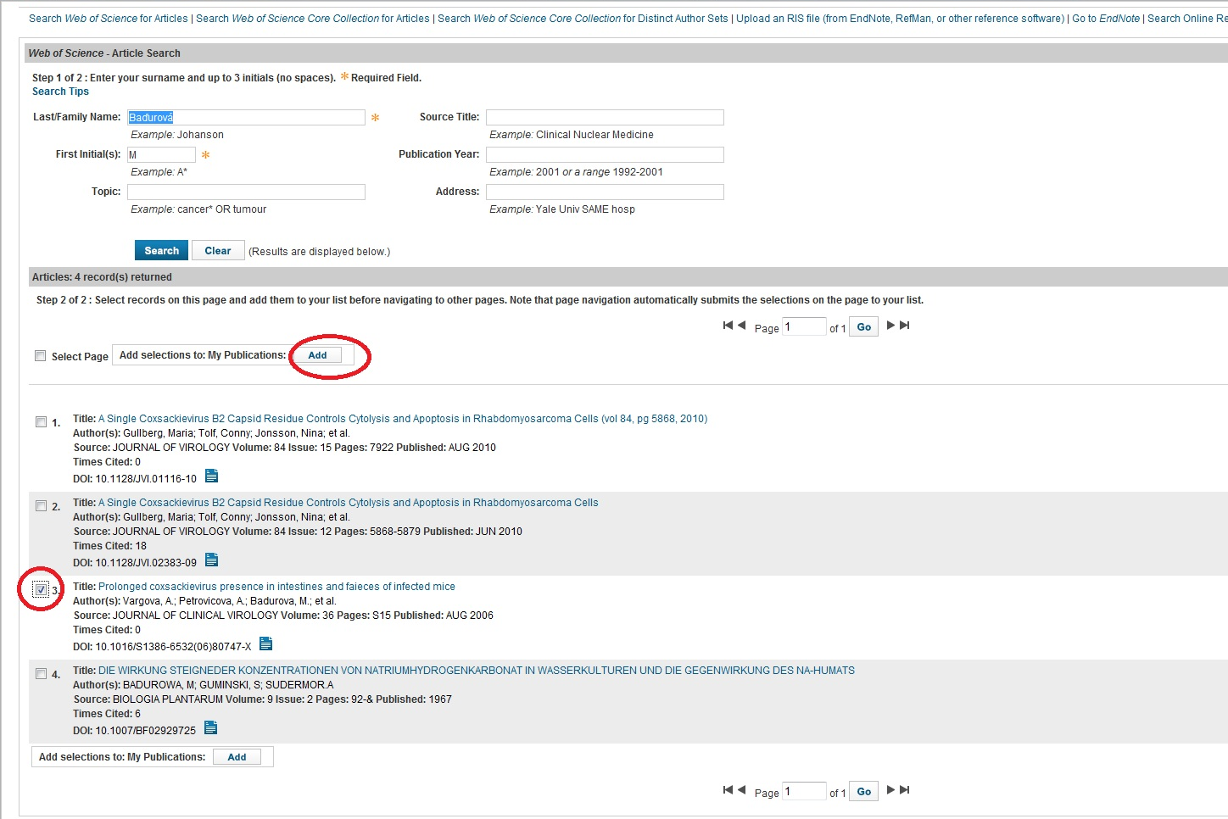

Slide 17
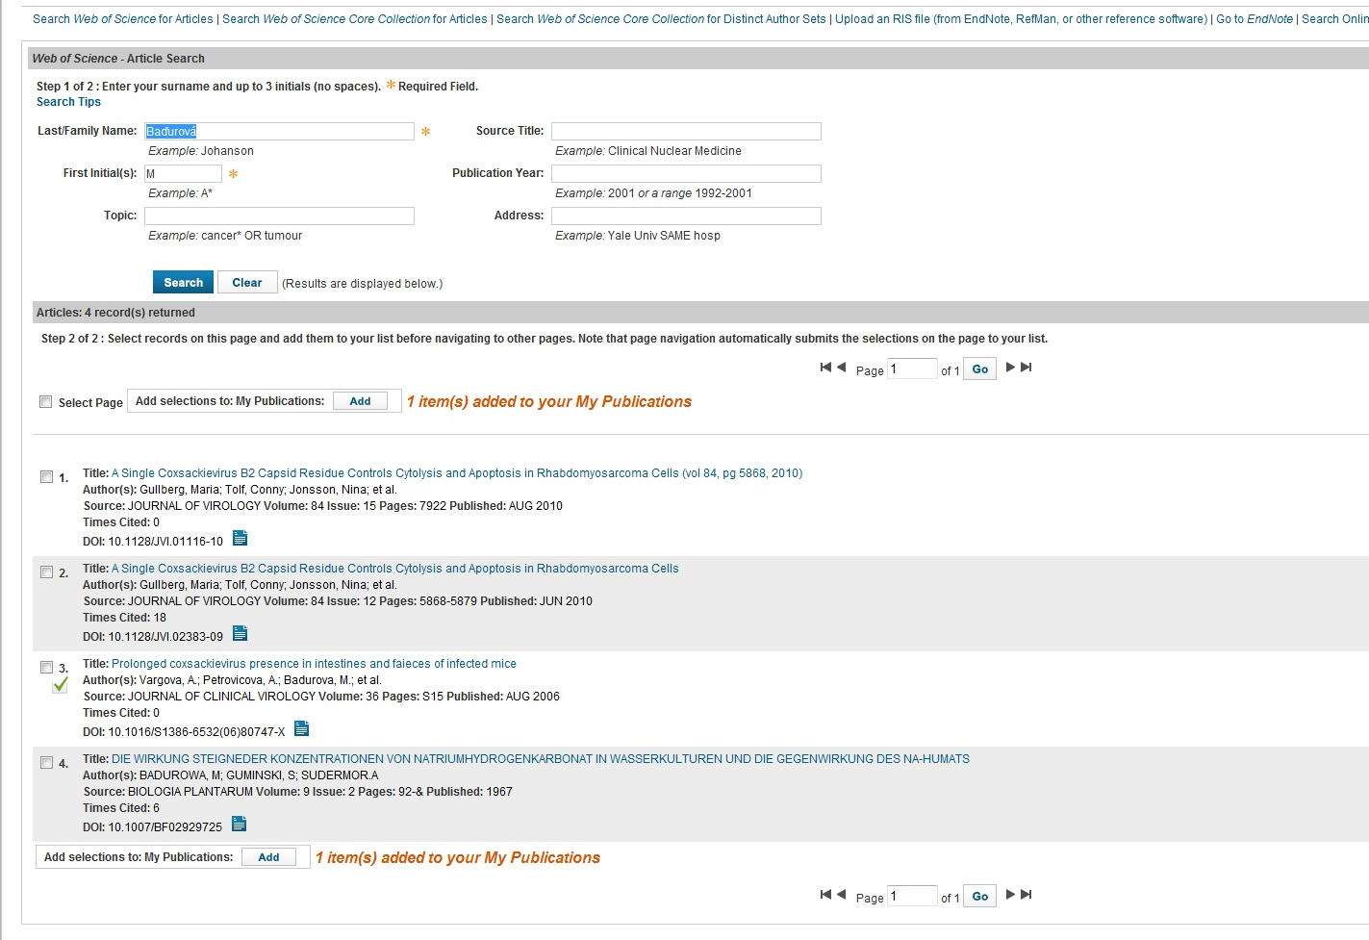

Slide 18
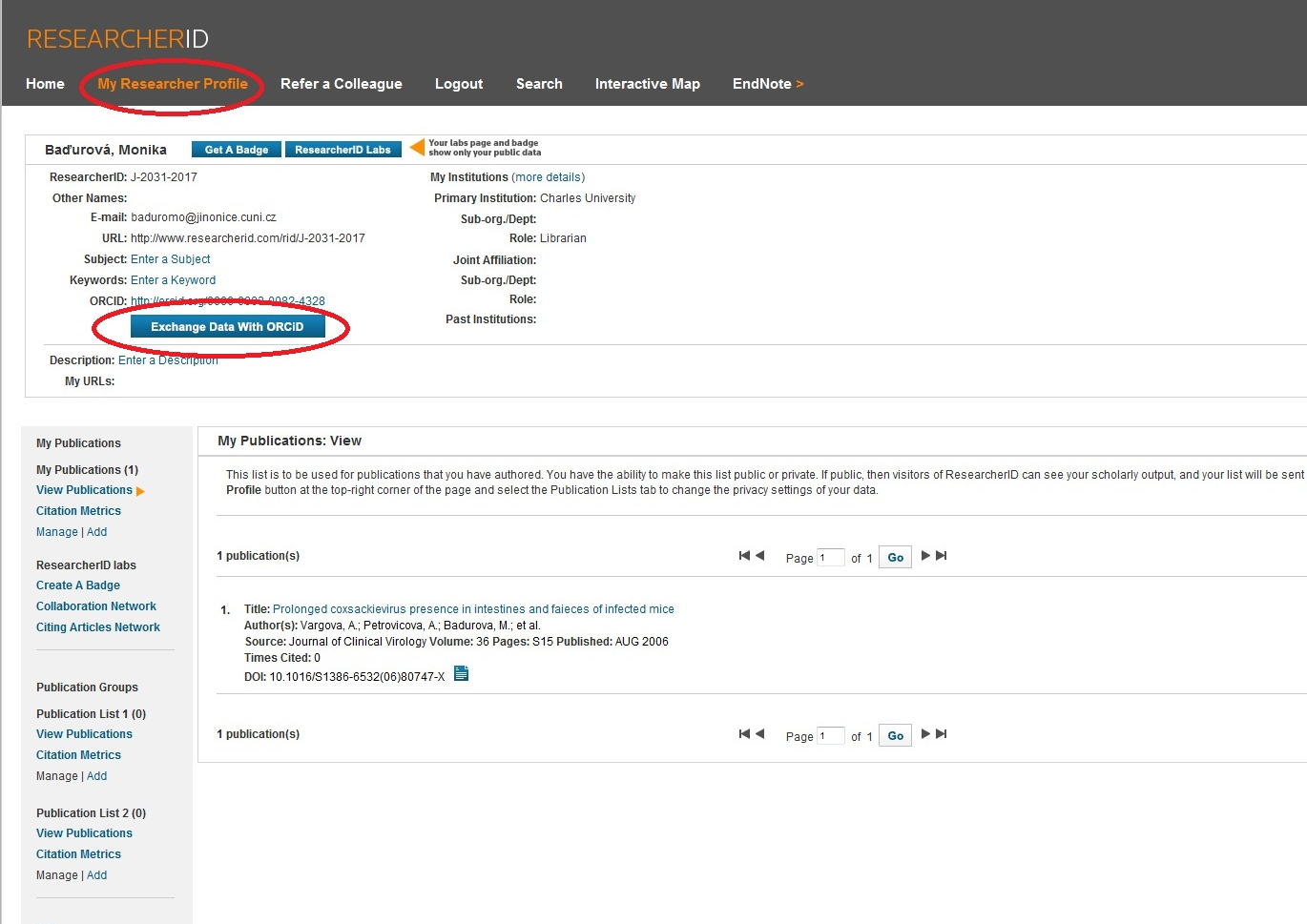

Slide 19
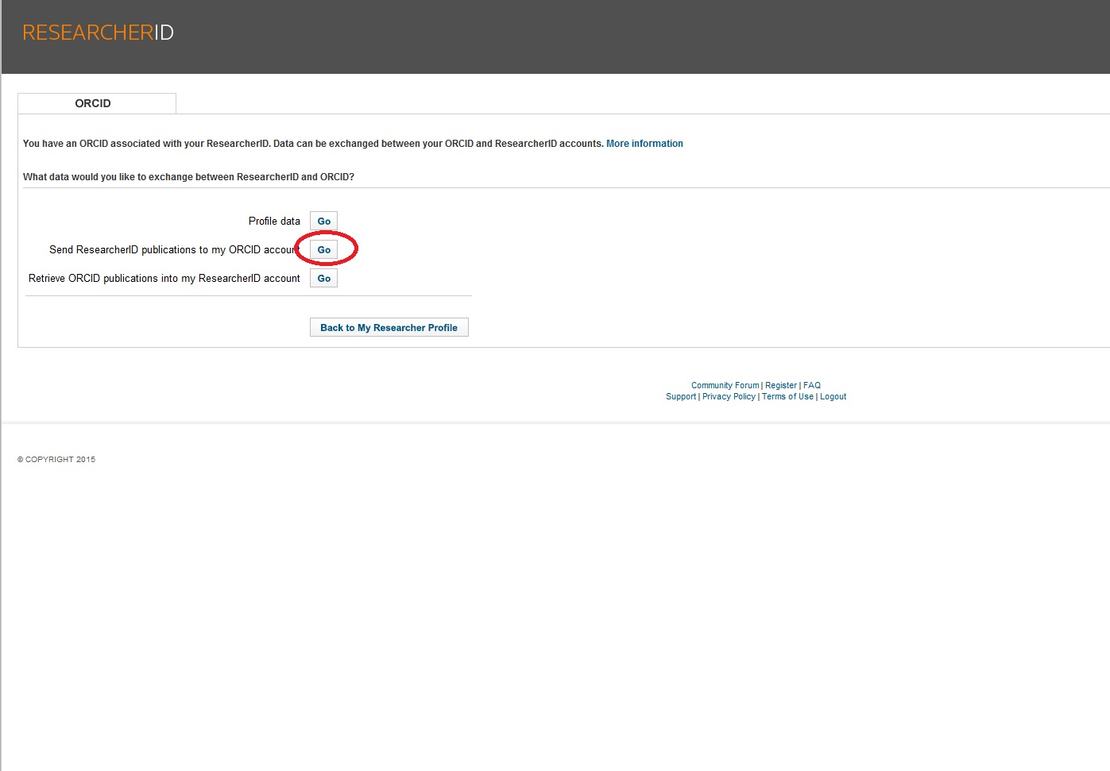

Slide 20
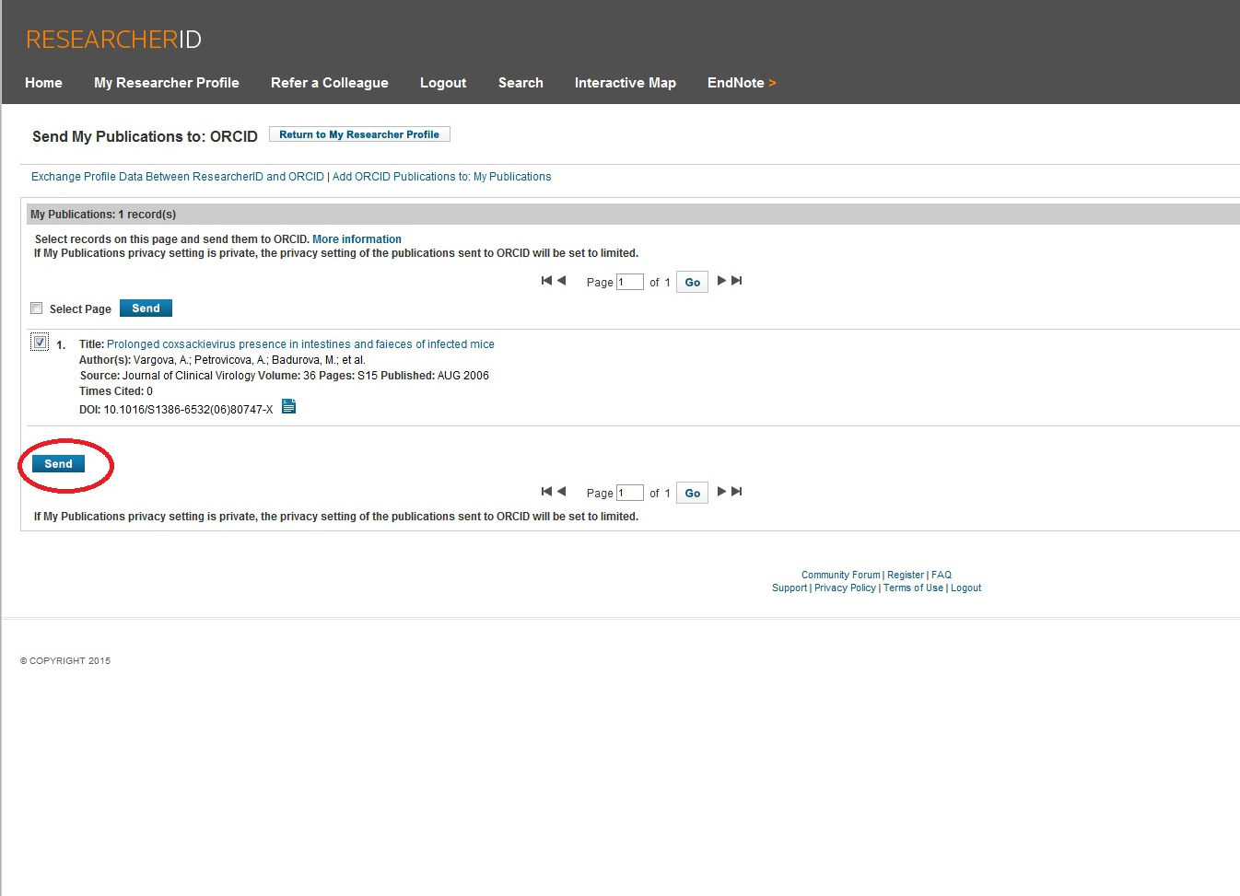

Slide 21
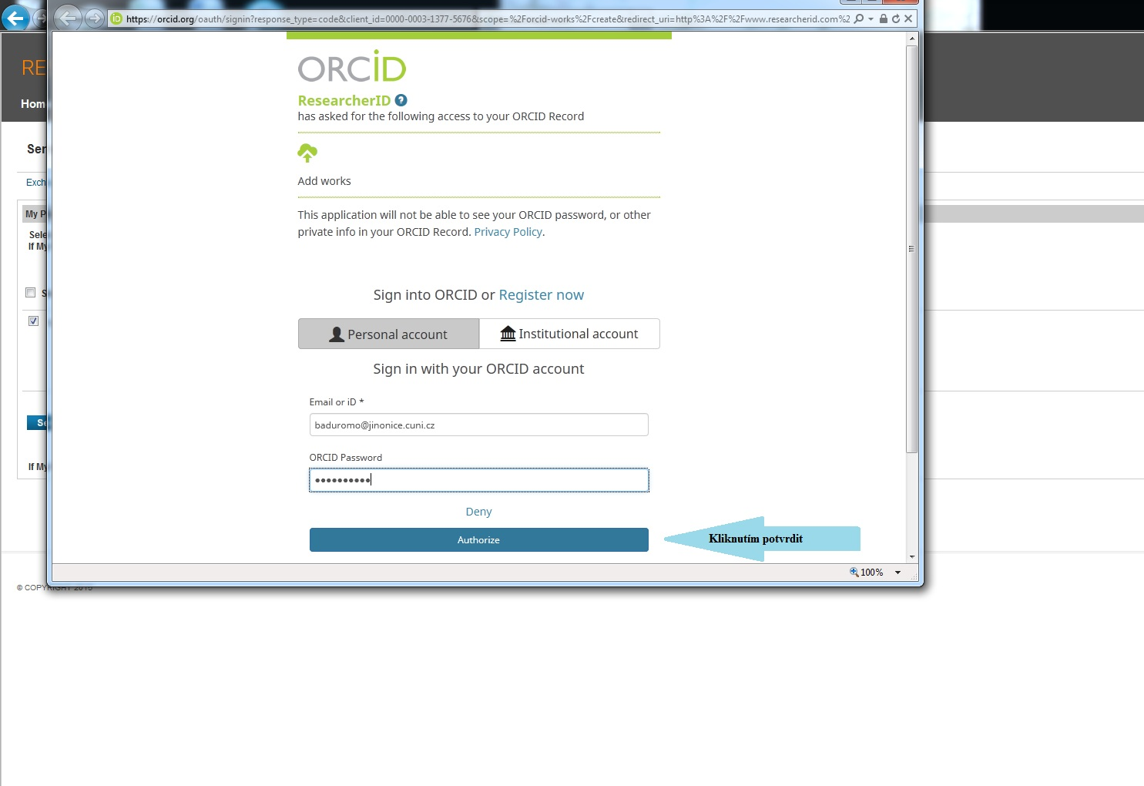

Slide 22
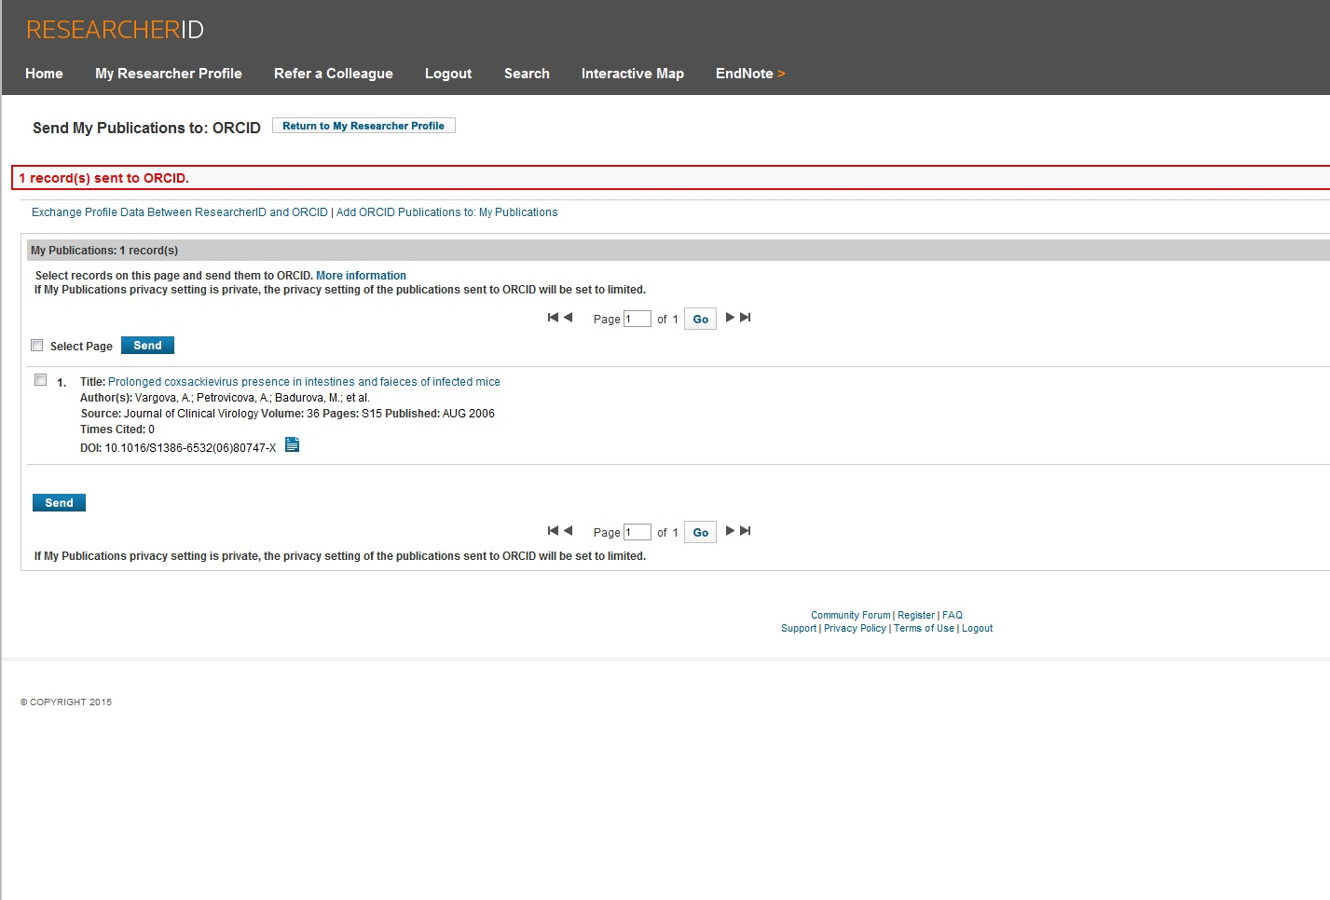

Slide 23
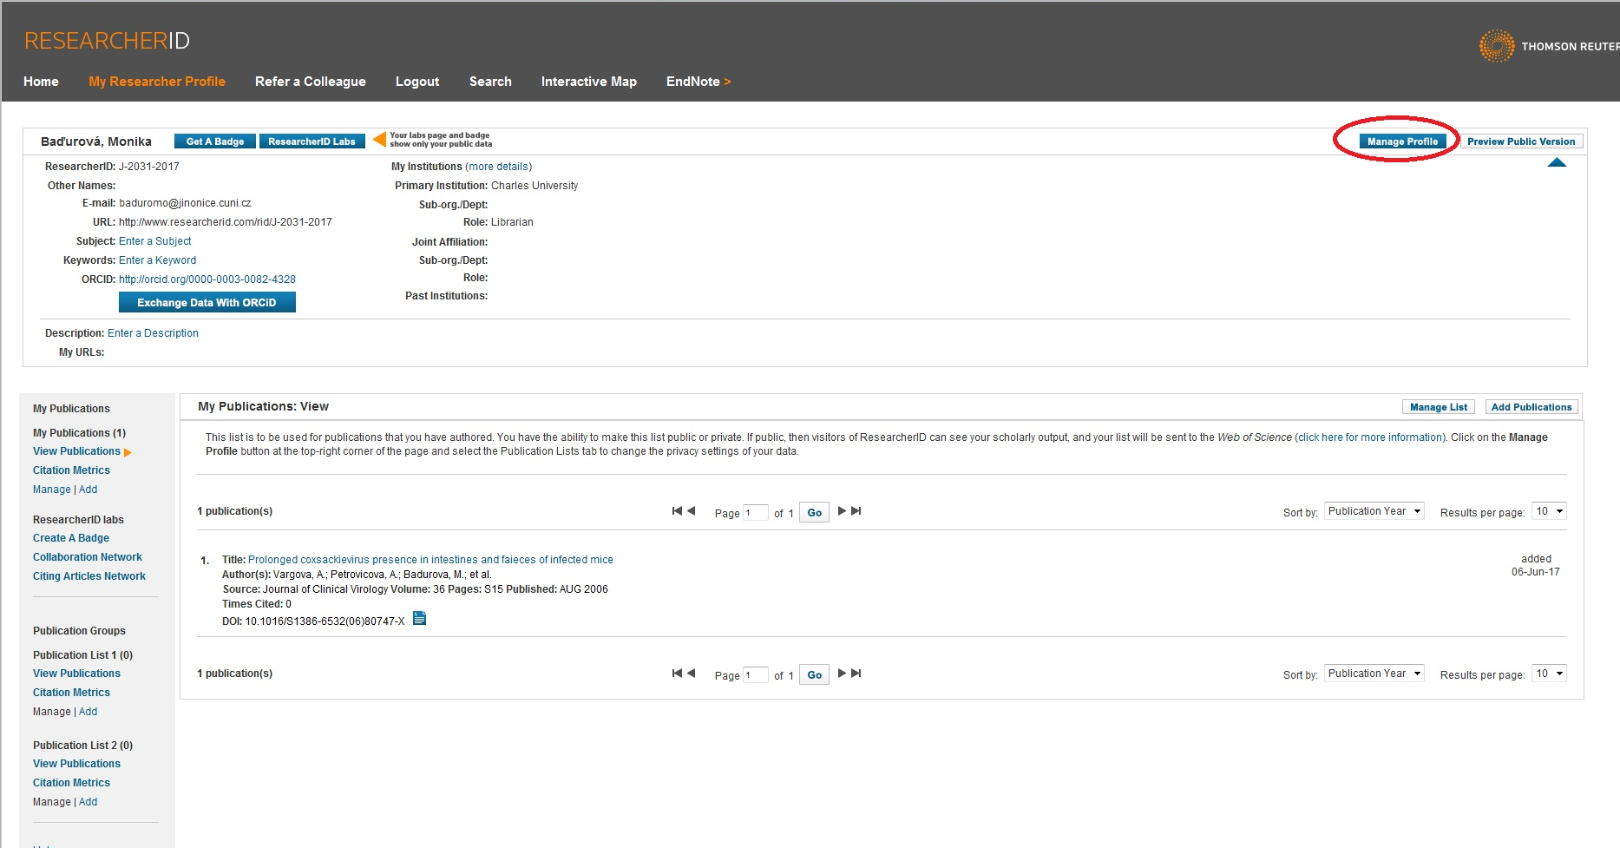
Správa vlastního profilu

Slide 24
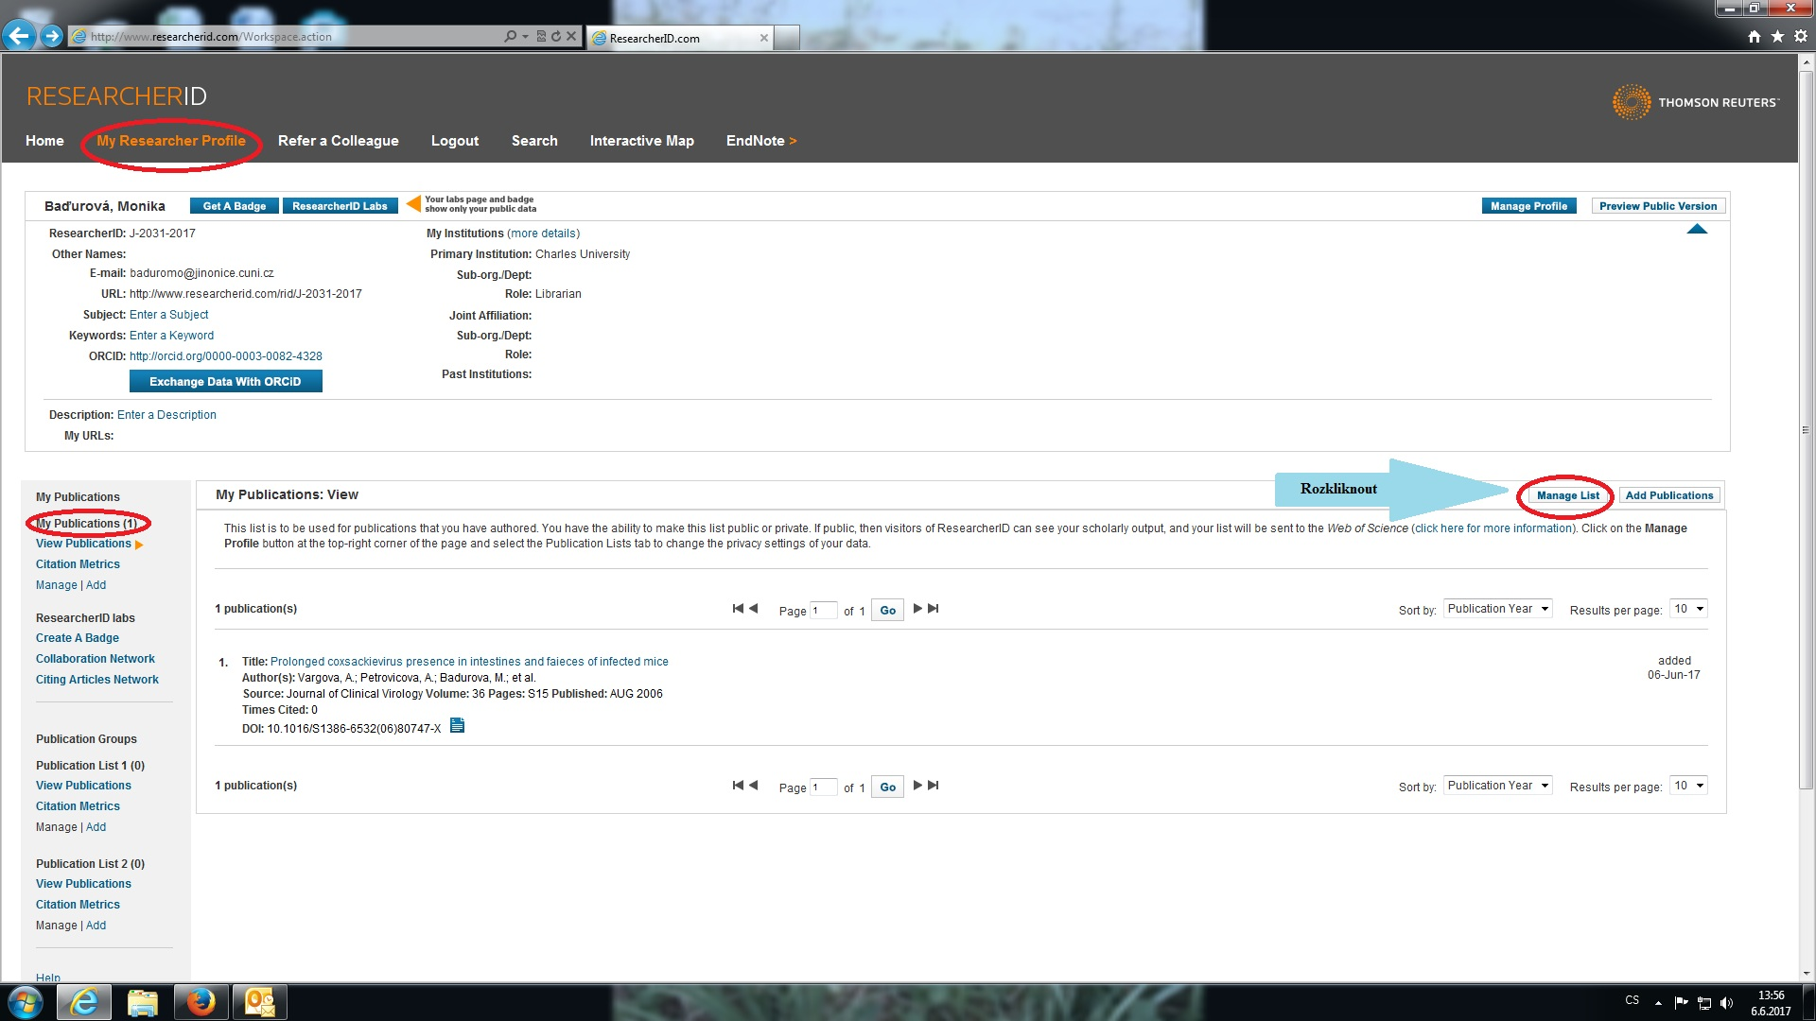
Odstranění publikace (např. omylem přivlastněné) ze seznamu vlastních publikovaných výsledků

Slide 25
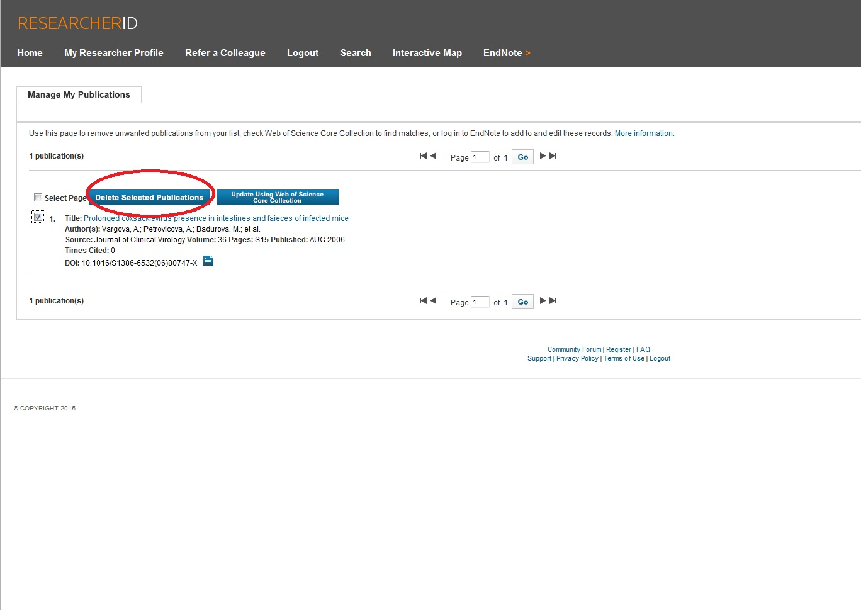

Slide 26
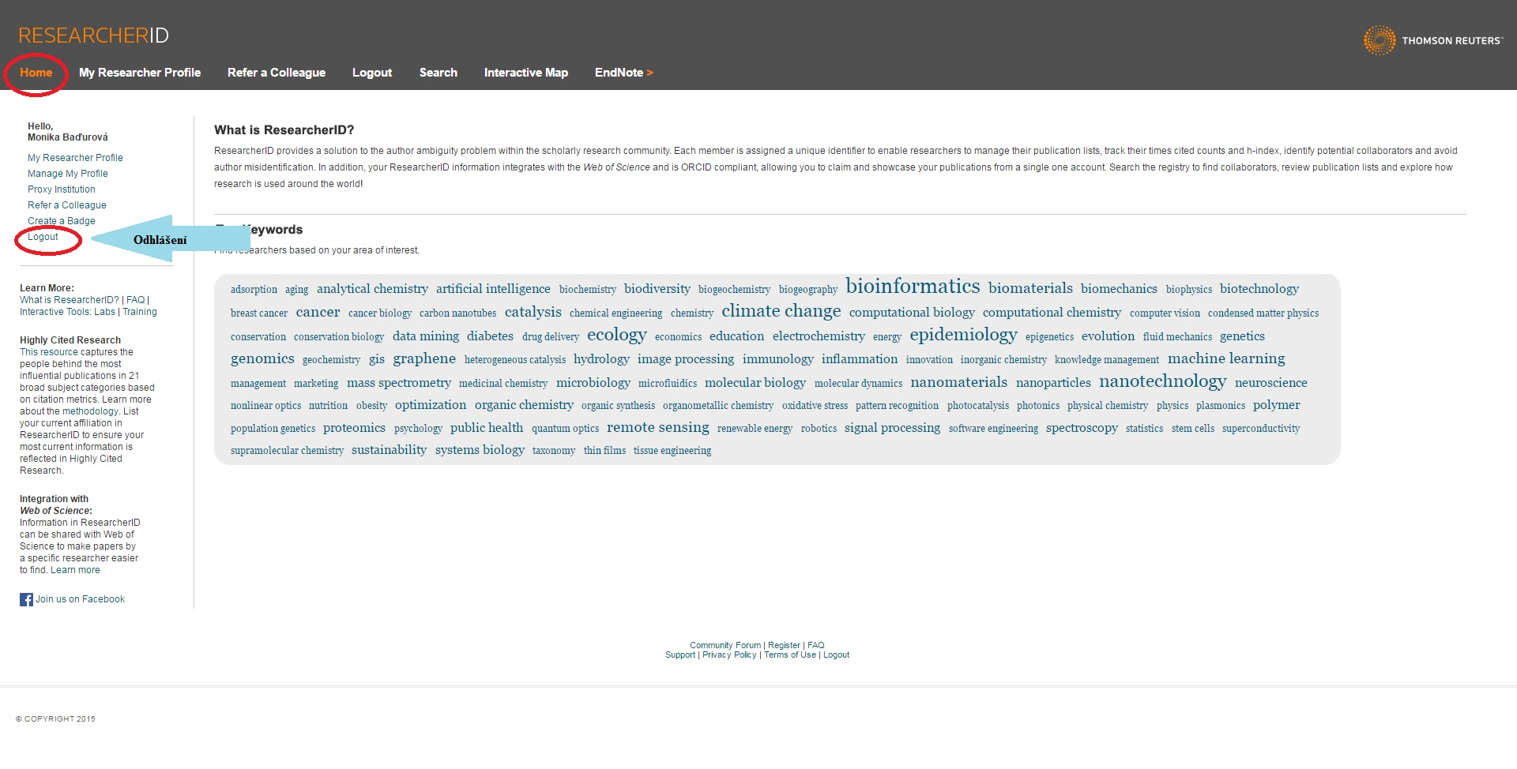
Odhlášení

